Slide 1

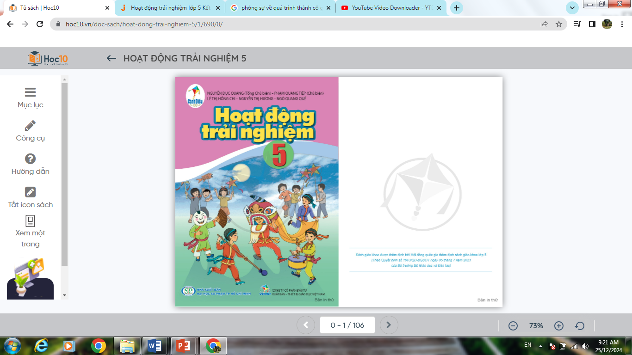


HOẠT ĐỘNG TRẢI NGHIỆM
CHỦ ĐỀ 5: NGHỀ EM MƠ ƯỚC
HOẠT ĐỘNG GIÁO DỤC THEO CHỦ ĐỀ: NGHỀ MƠ ƯỚC CỦA EM
GIÁO VIÊN: HUỲNH THỊ MINH TÂM

Slide 2




Slide 3
Đuổi hình bắt chữ
Chủ đề: Nghề nghiệp

Slide 4









+
Y
T
Á

Slide 5




+
+
K
I
Ế
N
T
R
Ú
C
S
Ư

Slide 6




+
N
G
H
Ệ
N
H
Â
N

Slide 7


+
C
Ô
N
G
N
H
Â
N

Slide 8


P
H
Ó
N
G
V
I
Ê
N

Slide 9

HOẠT ĐỘNG TRẢI NGHIỆM
NGHỀ MƠ ƯỚC CỦA EM

Slide 10
NỘI DUNG BÀI HỌC
Hoạt động 1: Cùng chơi Thi kể nhanh
01
Hoạt động 2: Tìm hiểu về nghề em mơ ước
02

Slide 11
Hoạt động 1:
Cùng chơi Thi kể nhanh

Slide 12

CÙNG CHƠI “THI KỂ NHANH”
Chia lớp thành 3 đội chơi (mỗi tổ là một đội chơi).
Các đội chơi theo thứ tự lần lượt kể nhanh về các nghề trong cuộc sống. Đội sau không được kể trùng tên với đội trước, đội kể trùng tên thì đội đó sẽ dừng cuộc chơi.
Đội ở lại sau cùng là đội chiến thắng.
Luật chơi

Slide 13

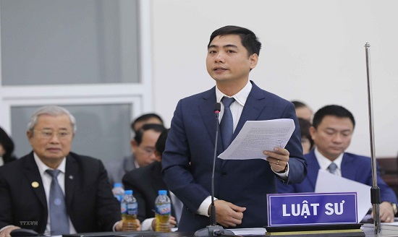

Luật sư
Giáo viên

Slide 14

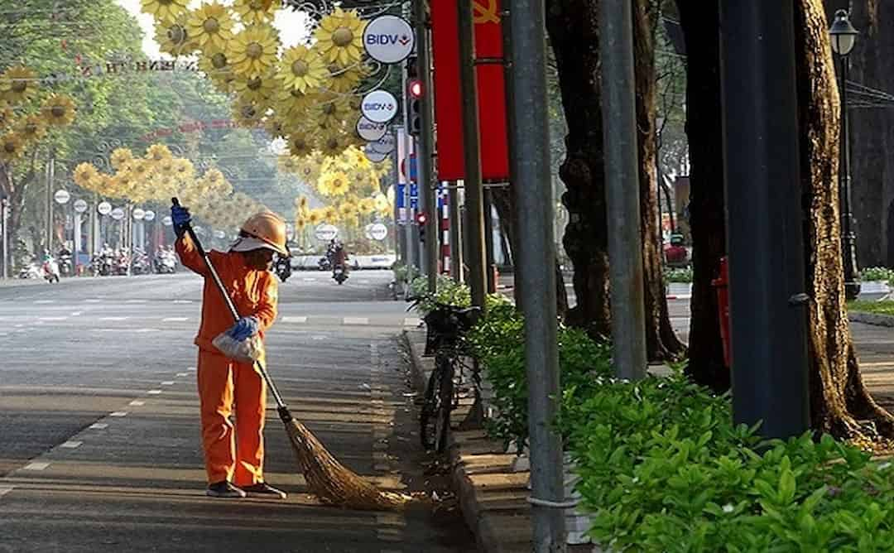
Lao công
Kĩ sư xây dựng

Slide 15
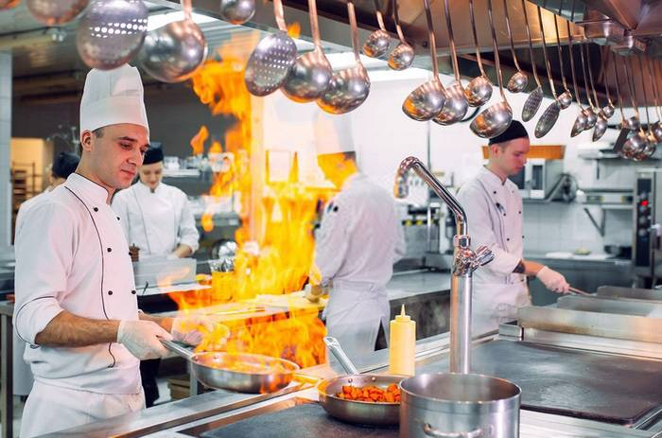

Lập trình viên
Đầu bếp

Slide 16
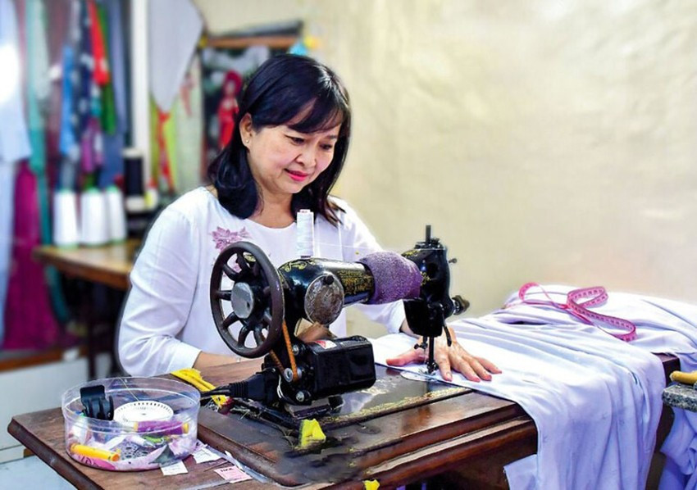

Ca sĩ
Thợ may

Slide 17

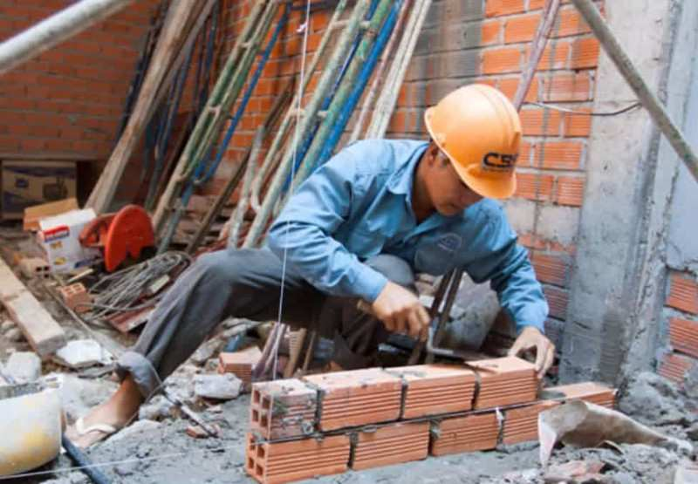
Thợ xây
Phi công

Slide 18

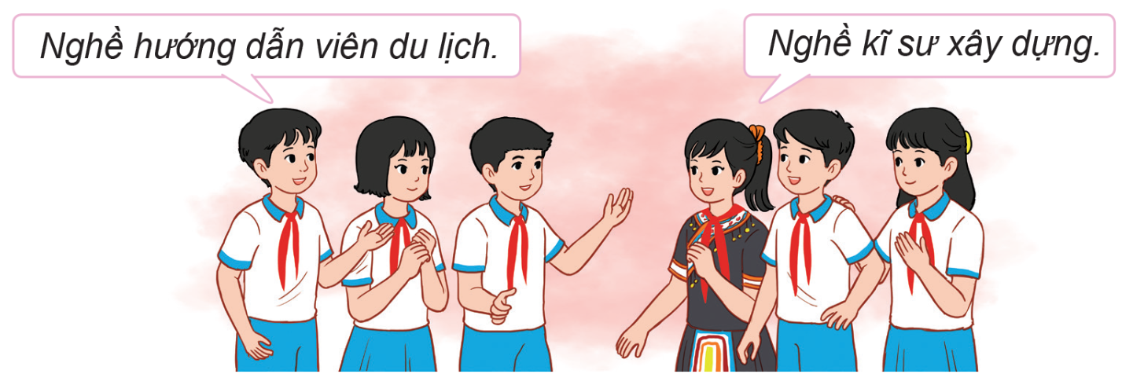
Em hãy chia sẻ cảm nghĩ của em sau khi chơi trò chơi.

Slide 19
Hoạt động 2:
Tìm hiểu về nghề mơ ước

Slide 20


Slide 21
Nội dung có thể đưa vào phiếu “Nghề nghiệp mơ ước”
Tên nghề.
Công việc chính của nghề.
Những đóng góp của nghề cho xã hội.
Yêu cầu cần thiết của nghề.
Lí do em mơ ước.
Những điểm mạnh của bản thân phù hợp với nghề...

Slide 23



Em hãy chia sẻ về phiếu “Nghề nghiệp mơ ước” của mình với tất cả các bạn trong lớp bằng “Kĩ thuật phòng tranh”.
Chia sẻ cảm nhận của em sau khi quan sát các Phiếu tìm hiểu về nghề mơ ước của các bạn trong lớp.
Viết bài về nghề em mơ ước dựa vào những thông tin đã tìm hiểu được trong phiếu.

Slide 24
KẾT LUẬN
Tìm hiểu về nghề ước mơ là cơ sở để các em hiểu rõ về nghề, yêu nghề hơn và có động lực học tập, rèn luyện để đạt được ước mơ nghề nghiệp.

Slide 25


Slide 26
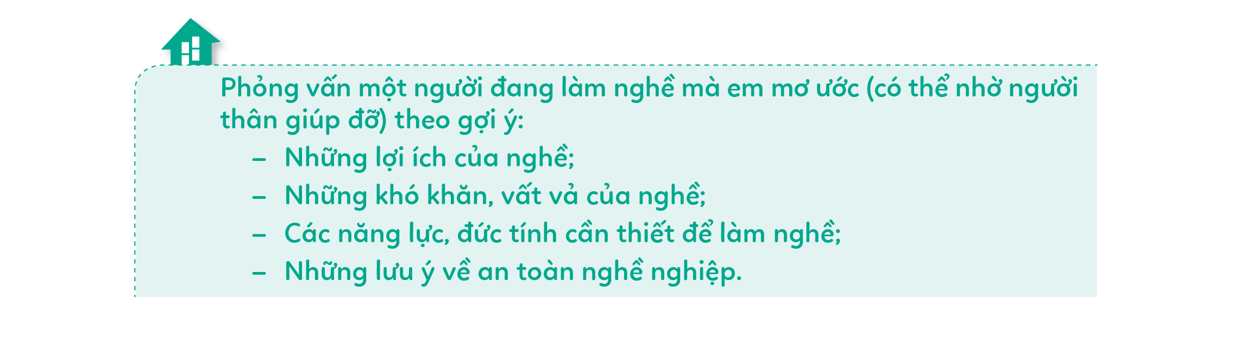

HƯỚNG DẪN VỀ NHÀ
Tổng hợp nội dung đã phỏng vấn thành một bài viết để chia sẻ với các bạn vào tiết Hoạt động giáo dục theo chủ đề tuần tới.

Slide 27
CẢM ƠN QUÝ THẦY CÔ VÀ CÁC EM

